Slide 1
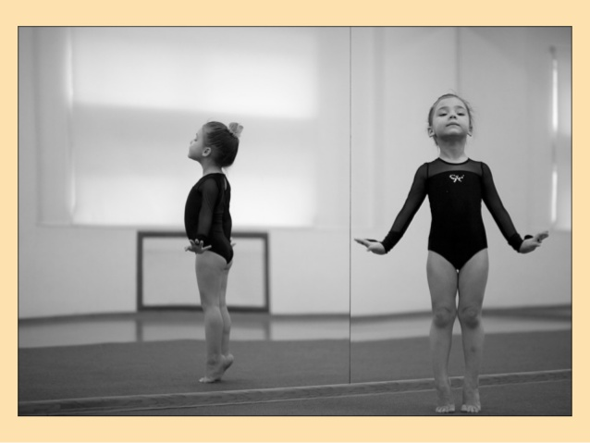
Красивая осанка – залог здоровья

Slide 2
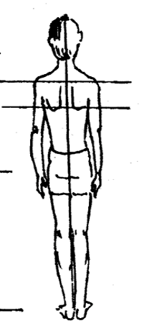
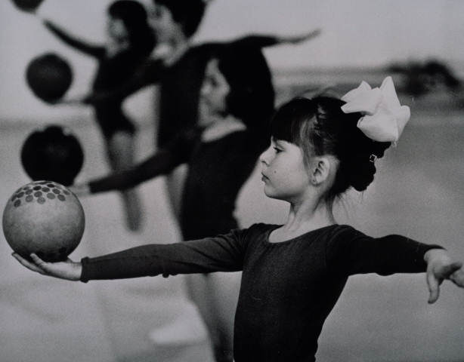
Что такое осанка?
Осанка – это привычная, непринужденная манера держать свое тело. При правильной осанке фигура человека выглядит красивой, стройной, а походка легкой и упругой.

Slide 3
Правильная осанка
При правильной осанке положение тела является сбалансированным, и нагрузки приходятся на весь позвоночный столб, распределяясь равномерно.
Мышцы при правильной осанке создают надежный корсет вокруг позвоночного столба, поддерживая его и внутренние органы в правильном положении.
При правильной осанке человек смотрит вперед, плечи находятся на одном уровне, симметрично относительно позвоночника, лопатки располагаются на одном уровне, спина не имеет патологических изгибов, мышцы живота находятся в тонусе.

Slide 5
Функции, которые выполняет правильная осанка:
приводит к равномерному распределению нагрузок на позвоночный столб, что оберегает его от повреждений и различных заболеваний;
обеспечивает поддержку равновесия
тела и отличную координацию движений;
позволяет делать движения в суставах с
максимальной амплитудой;
обеспечивает нормальное функционирование внутренних органов и их защиту от внешних воздействий;
влияет на формирование характера.
Осанка – это внешний показатель
психического и физического
здоровья человека!

Slide 6
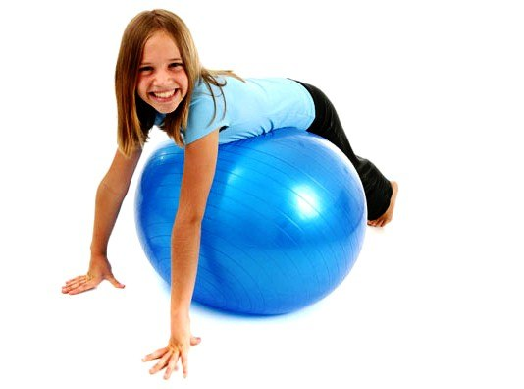
Правила для поддержания правильной осанки
– Правильно сидеть за столом, партой, на стуле, не горбиться.
– При переносе тяжестей нужно равномерно нагружать руки.
– Если вы будете носить ранец или портфель в одной руке, одно плечо станет ниже другого.
– Спать на жесткой постели с невысокой подушкой.
- Выполнять упражнения по укреплению мышц туловища.

Slide 7
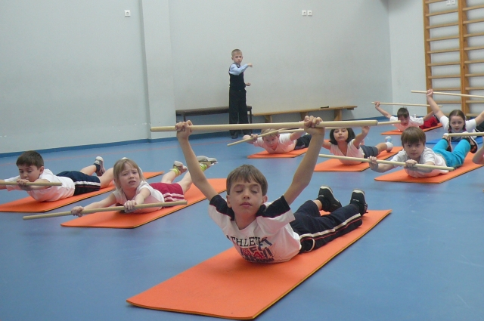
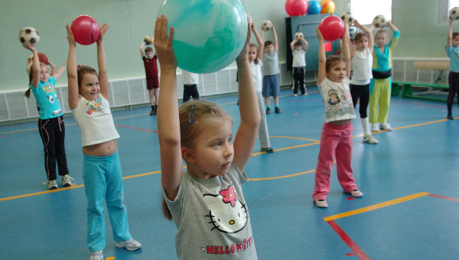
С целью выравнивания мышечной силы необходимо чаще применять упражнения с предметами: - с гимнастической палкой; - с мячом

Slide 8
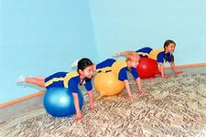
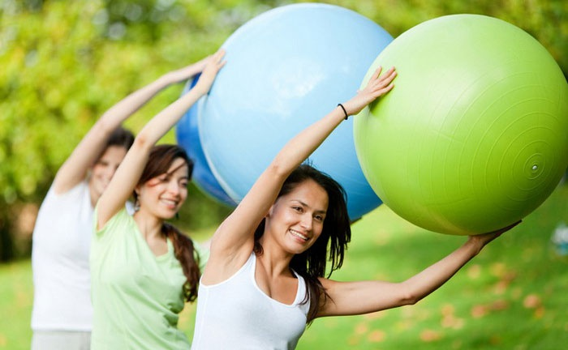
Особое значение для формирования правильной осанки имеют упражнения с фитболом, которые выпрямляют позвоночник, расширяют грудную клетку, сближают лопатки и укрепляют мускулатуру спины и живота .

